Slide 1
台北科技大學，經管系，陳擎文
用新版AML
做特徵選取Feature Selection
看資料集的重要特徵變數
Feature Importance

Slide 2
什麼是
Feature Selection
特徵選取

Slide 3
為什麼要學數據的人工智慧？
用途1：可以先進行預測（預測下週銷量）
用途2：
能夠看出『影響銷量，關鍵的參數』是哪一個？
也就是找出影響銷量，最重要的因素
所以學AI的好處是：
在預測過程中，可以找出影響銷量的5個(舉例)關鍵因子，這個很重要

Slide 4
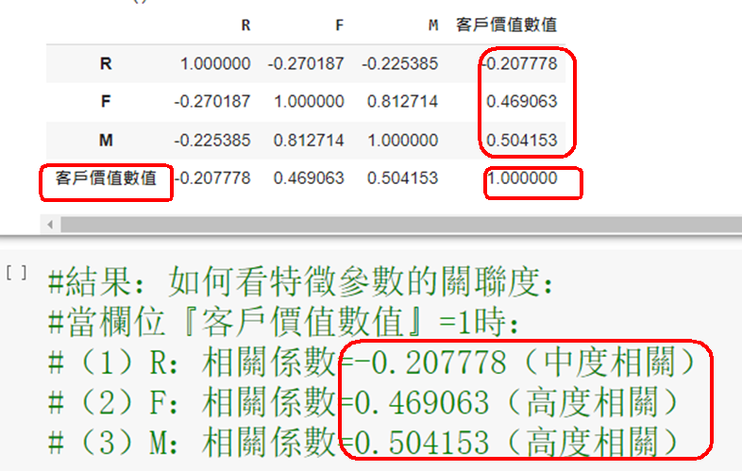
預測型資料分析：可以找到影響力大的參數
影響客戶價值度的參數R,F,M的權重

Slide 5
這種技術在人工智慧領域稱為
Feature Selection
特徵選取

Slide 6
AI計算常遇到的問題
特徵欄位太多

Slide 7
AI計算常遇到的問題 特徵欄位太多
當特徵過多時，會導致的問題：
1.電腦計算的成本上升(計算時間會很久)、
2.訓練模型的雜訊過多、
3.造成Overfitting過度擬合現象
解決方法：減少特徵欄位的數量
方法：使用「特徵選取」的方法，找到真正與模型相關度高的特徵
從原本30個特徵欄位，減少到10個（都是關鍵因子）

Slide 8
特徵選取的三種方法
Filter、Wrapper、Embedded

Slide 9
Filter特徵選取的方法
Filter Method
1 .Pearson 相關係數
2 .Univariate feature selection 單變量特徵選取 (chi2 卡方檢定)
3 .ANOVA, Analysis of variance 變異數分析

Slide 10
Pearson 相關係數(r) 特徵選取的方法
Pearson 相關係數：
以相關係數衡量：兩變數間「線性」關聯性的高低程度
相關係數(r)代表的意義：
= 1：X 上升時 Y 也會上升(高度正相關)
= -1 ： X 上升時 Y 會下降(高度負相關)
= 0 ： X 上升時，Ｙ可能上升或是下降，ＸＹ之間沒有線性關係(無關)

Slide 11
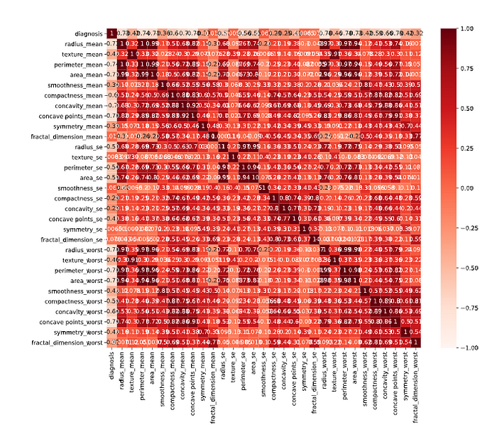
Pearson 相關係數(r) python指令與heatmap熱力圖
df.corr() plt.figure(figsize=(12,10)) sns.heatmap(df.corr(), annot=True, cmap=plt.cm.Reds, vmax=1, vmin=-1) plt.show()
查看關聯性:
越深：代表高度正相關，
越淺：代表高度負相關
關聯性介於 [1,-1] 之間

Slide 12
Pearson 相關係數(r) python指令與heatmap熱力圖
df.corr() plt.figure(figsize=(12,10)) sns.heatmap(df.corr(), annot=True, cmap=plt.cm.Reds, vmax=1, vmin=-1) plt.show()
查看關聯性:
越深：代表高度正相關，
越淺：代表高度負相關
關聯性介於 [1,-1] 之間

Slide 13
Filter特徵選取的方法
Filter Method
1 .Pearson 相關係數
2 .Univariate feature selection 單變量特徵選取 (chi2 卡方檢定)
3 .ANOVA, Analysis of variance 變異數分析

Slide 14
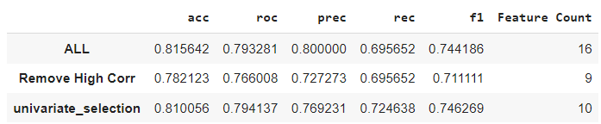
Univariate feature selection 單變量特徵選取 (chi2 卡方檢定)
指令：sklearn.feature_selection.SelectKBest
選擇最具影響力的特徵，這邊示範 選取 10個

Slide 15
Filter特徵選取的使用差異
全都是數值欄位
混合數值欄位、類別欄位

Slide 16
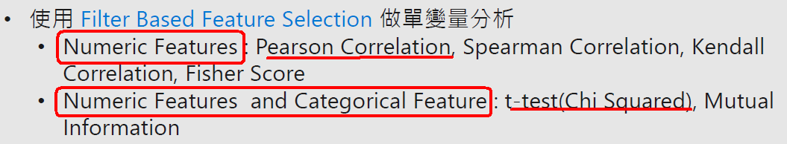
Filter特徵選取的使用差異
1.若特徵全都是『數值欄位』：
請使用『 Pearson 相關係數』
2.若特徵『混合數值欄位、類別欄位』
請使用『 Univariate feature selection 單變量特徵選取 (chi2 卡方檢定) 』

Slide 17
第2種的特徵選取方法
建立模型model，計算學習後
就會幫你算出重要的特徵欄位

Slide 18
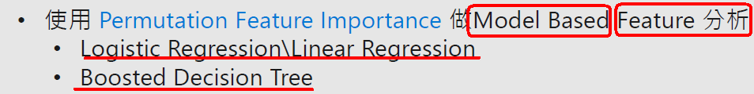
第2種的特徵選取方法
1.方法：要先run model
先建立模型model，
再計算學習後
就會幫你算出重要的特徵欄位

Slide 19
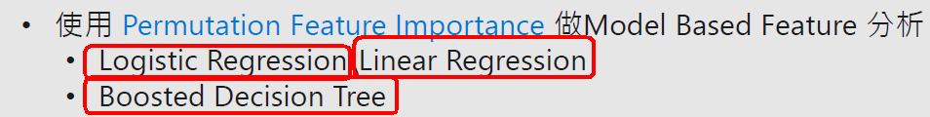
注意：
不是每一種模型model都會幫你算出重要的特徵欄位
只有少數幾種模型有這種功能

Slide 20
能幫你算出重要的特徵欄位的 3種模型
1.分類問題：
邏輯迴歸模型（Logistic Regression）
決策樹模型（Boosted Decision Tree）
2.迴歸問題：
線性迴歸（Linear Regression）
邏輯迴歸模型（Logistic Regression）
決策樹模型（Boosted Decision Tree）

Slide 21
能幫你算出重要的特徵欄位的 3種模型
1.分類問題：
邏輯迴歸模型（Logistic Regression）
決策樹模型（Boosted Decision Tree）
2.迴歸問題：
線性迴歸（Linear Regression）
邏輯迴歸模型（Logistic Regression）
決策樹模型（Boosted Decision Tree）
這2個模型，是你建立模型的首選

Slide 22
登入Azure 平台
操作介面

Slide 23
申請Azure免費帳號
申請免費帳號與免費額度：
Azure Portal 網址 : https://portal.azure.com/
請輸入學校的微軟帳號：
登入帳號：(員工編號或學號)@cc.ntut.edu.tw 登入密碼：(同校園入口網站)
只要完成Microsoft帳號的開啟，不需要開啟訂閱功能，Azure Machine learning是其中一項免費服務，同學可以免費使用 Azure 機器學習工作室的操作，無需支付任何費用。

Slide 24
登入Azure 平台
操作介面

Slide 25
申請Azure免費帳號
申請免費帳號與免費額度：
Azure Portal 網址 : https://portal.azure.com/
請輸入學校的微軟帳號：
登入帳號：(員工編號或學號)@cc.ntut.edu.tw 登入密碼：(同校園入口網站)
只要完成Microsoft帳號的開啟，不需要開啟訂閱功能，Azure Machine learning是其中一項免費服務，同學可以免費使用 Azure 機器學習工作室的操作，無需支付任何費用。

Slide 26
登入新版Azure ML 平台
(2).新版: Azure ML
新版網址：https://azure.microsoft.com/zh-tw/free/
由『Azure雲端』官網登入，選擇服務：Azure ML
平台登入建議使用Google Chrome, Microsoft Edge 瀏覽器。
若使用其他瀏覽器IE、firefox、Safari 可能會遇到顯示不出頁面與老師相同的頁面，請先切換為建議瀏覽器，試試看功能是否能正常顯示。

Slide 27
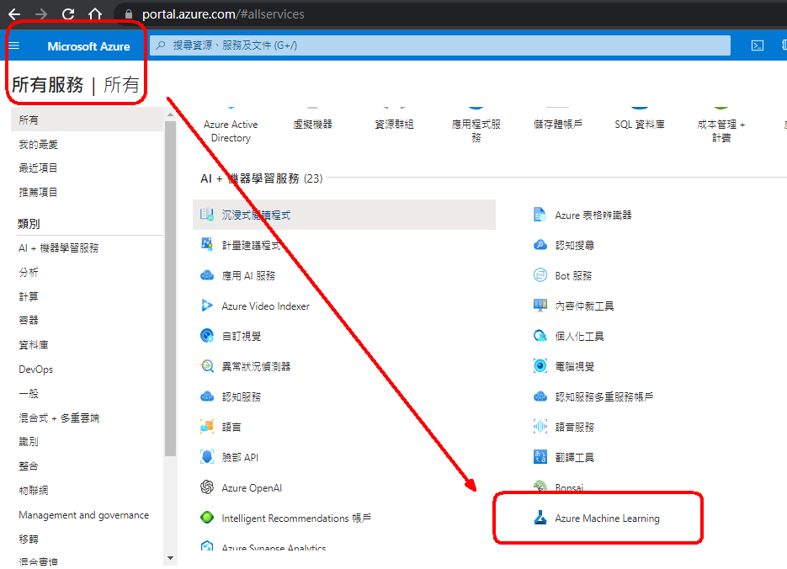

Slide 28
使用 AML 的第一步
使用已經建立的Workspace
AML02

Slide 29
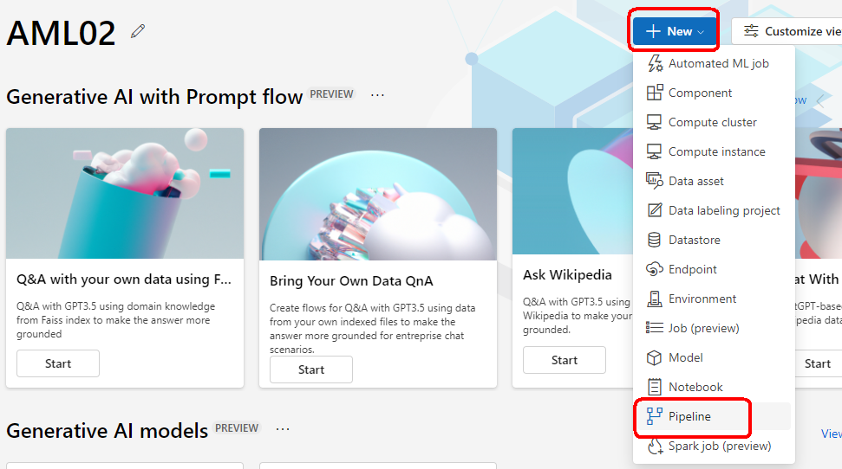
建立一個流程圖方式(pipeline)的模型 類似舊版的流程圖
+New：沒有experimen→ pipeline

Slide 30
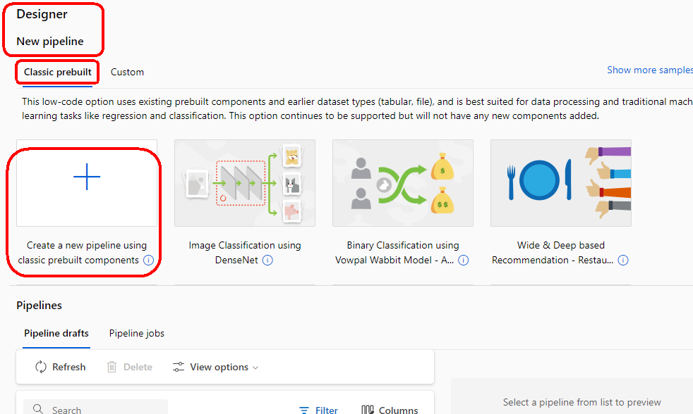
建立pipeline/designer的draft草稿 標題：AML-12-特徵選取

Slide 31
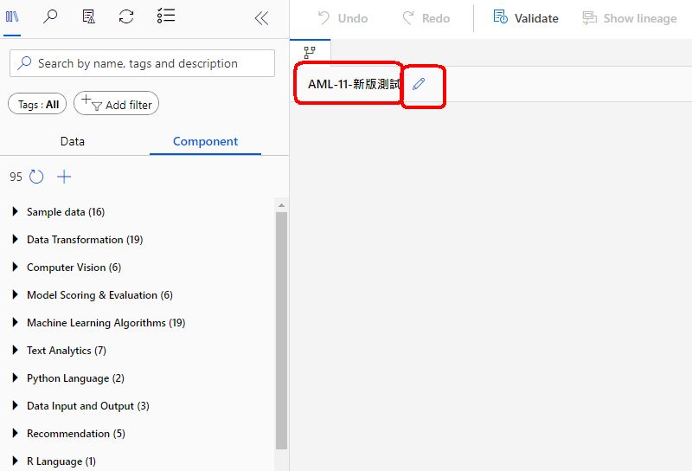
建立pipeline/designer的draft草稿 標題： AML-12-特徵選取

Slide 32
讀入汽車價格資料集dataset
Automobile price data (Raw)

Slide 33
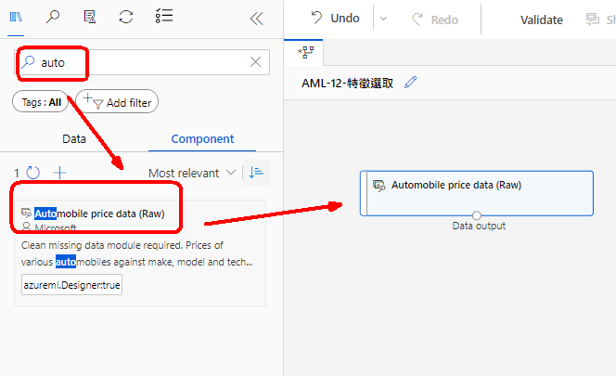
汽車價格資料集： Automobile price data (Raw)
dataset→ Automobile price data (Raw)

Slide 34
特徵選取的3種練習

Slide 35
第1種特徵選取： Pearson correlation

Slide 36
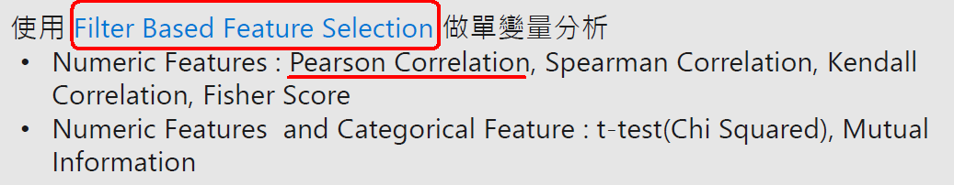
第1種特徵選取： Pearson correlation
使用：Filter Based Featrue Selection
注意：它是『單變量分析』
要指定『全部的變數』與『哪個變數』的關聯
『全部的變數』與『price』的關聯

Slide 37
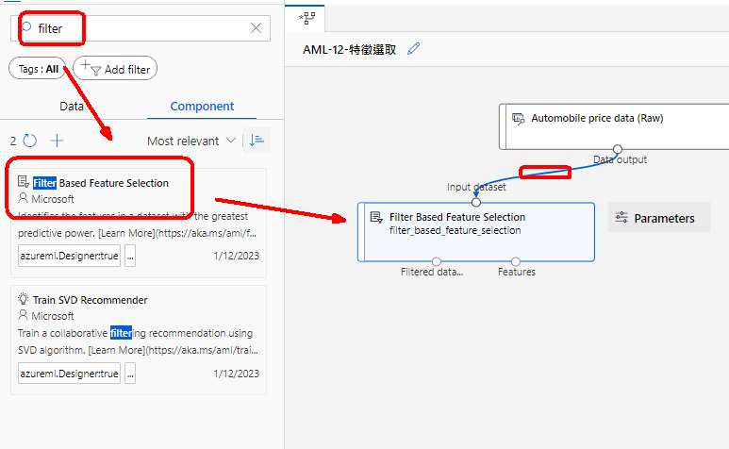
第1種特徵選取
使用：Filter Based Featrue Selection
指定『Pearson Correlation』模型
查看『全部的變數』與『price』的關聯

Slide 38
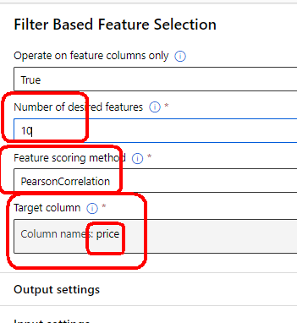
第1種特徵選取
使用：Filter Based Featrue Selection
指定『Pearson Correlation』模型
查看『全部的變數』與『price』的關聯
挑出10個最重要特徵欄位

Slide 39
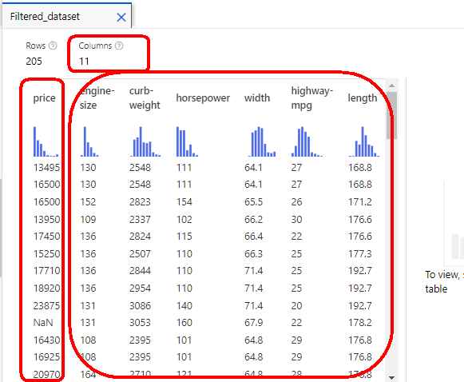
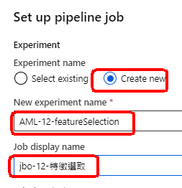
第1種特徵選取 第1個o， submit，preview
要先建立experiment名稱
結果：挑選出10個重要特徵欄位，都是『數值欄位』，文字欄位不見了

Slide 40
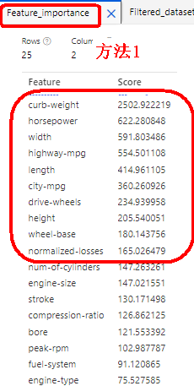
方法1看 featrure importance

Slide 41
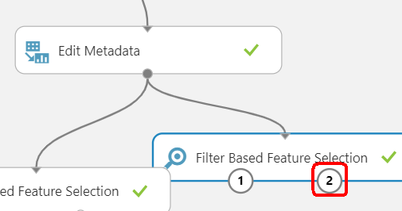
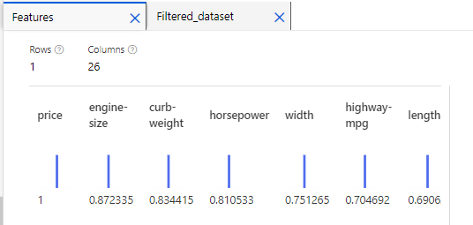
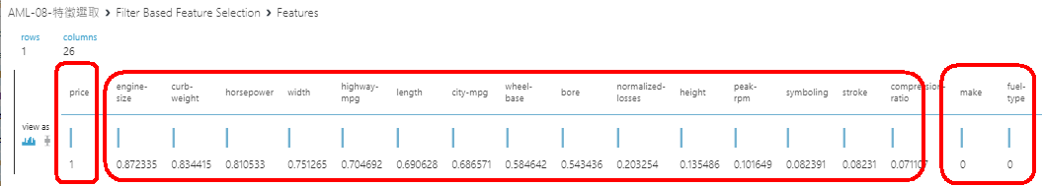
第1種特徵選取 第2個o， submit，preview
結果：挑選出10個最重要特徵欄位，若price為1，其它欄位的關聯係數，文字欄位係數為0

Slide 42
結論：
Pearson correlation的特徵選取，
只會挑出數值欄位，有0～1的係數
文字欄位全部沒有係數(0)

Slide 43
第2種特徵選取： Chi squared

Slide 44
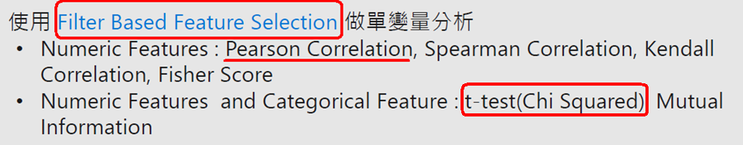
第2種特徵選取： Chi squared
使用：Filter Based Featrue Selection
注意：它是『單變量分析』
要指定『全部的變數』與『哪個變數』的關聯
『全部的變數』與『price』的關聯

Slide 45
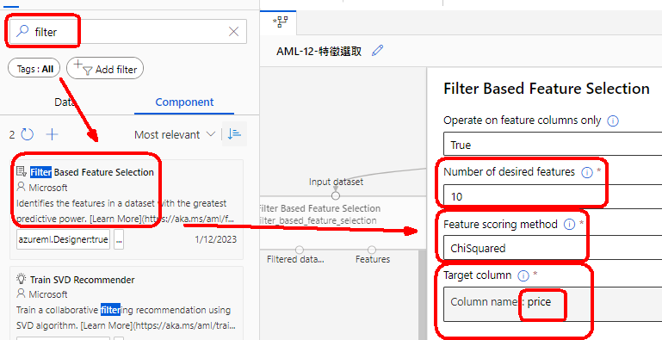
第2種特徵選取
使用：Filter Based Featrue Selection
指定『Chi Squared』模型
查看『全部的變數』與『price』的關聯
挑出10個最重要特徵欄位

Slide 46
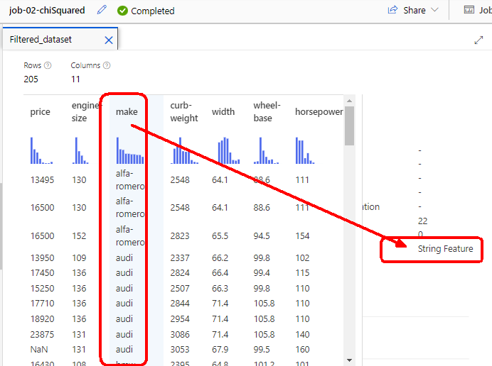
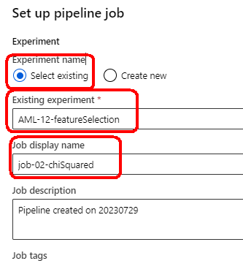
第2種特徵選取 第1個o，submit，preview
結果：挑選出10個最重要特徵欄位，混合『數值欄位，文字欄位』

Slide 47
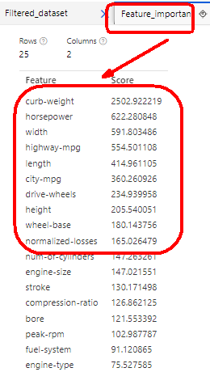
挑選出10個 最重要特徵欄位
看feature importance
tab

Slide 48
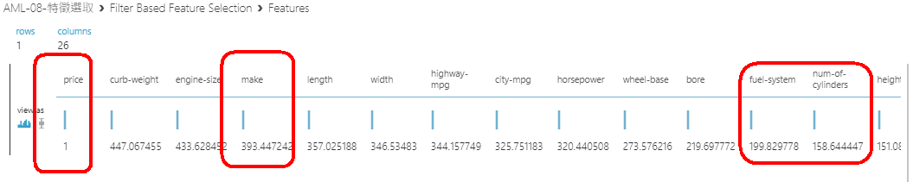
第2種特徵選取 第2個o，submit，preview
結果：挑選出10個重要特徵欄位，若price為1，其它欄位的關聯係數，文字欄位也有係數

Slide 49
結論：
Chi Squared的特徵選取，
會同時挑出『數值欄位，文字欄』
price=1
其它欄位係數>1

Slide 50
看資料的缺值
2個方法：summarize

Slide 51
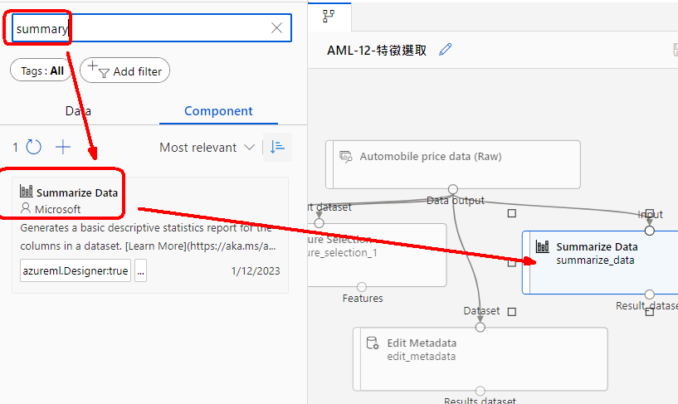
看資料集的摘要 summarize

Slide 52
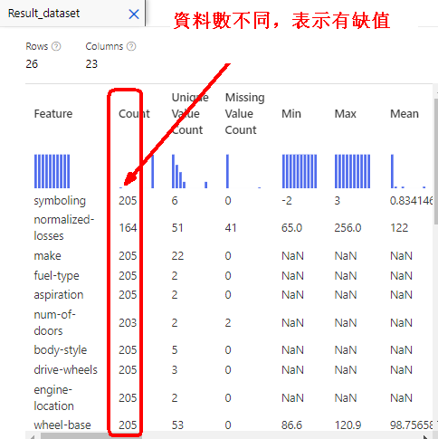
看資料的缺值 方法1：看summarize
每個欄位
資料數不同
表示有些欄位
有缺值

Slide 53
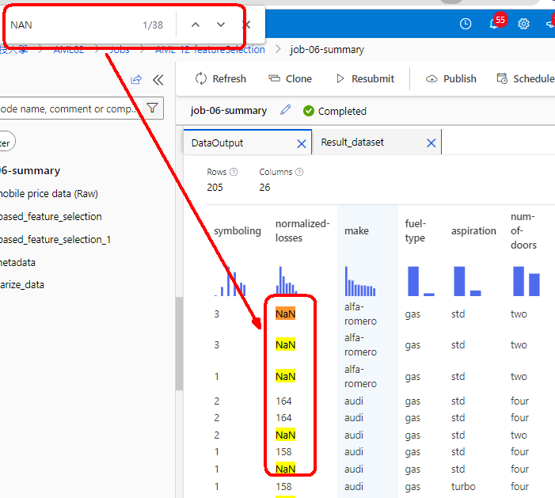
看資料的缺值 方法2：在網頁搜尋Ctrl+F：NAN
NAN表示
有缺值

Slide 54
若有缺值
AI模型學習訓練會出現錯誤

Slide 55
CleanMissingData填補缺值

Slide 56
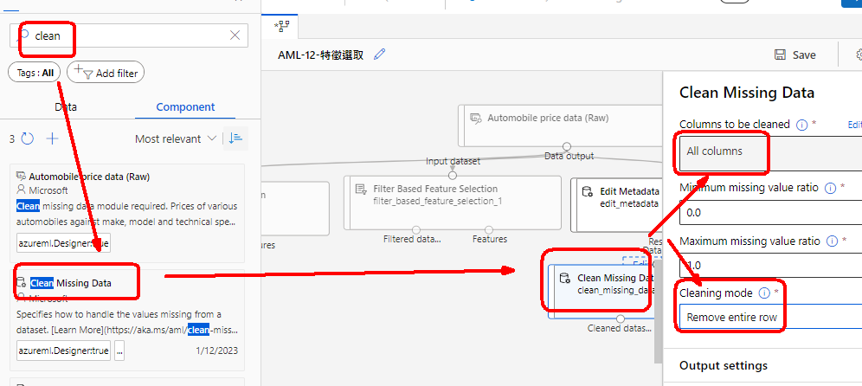
填補缺值的原則，方法1
原則1：有缺值欄位，就全部刪除列

Slide 57
第3種特徵選取： 執行model後
顯示最要要的特徵欄位

Slide 58
能幫你算出重要的特徵欄位的 3種模型
1.分類問題：
邏輯迴歸模型（Logistic Regression）
決策樹模型（Boosted Decision Tree）
2.迴歸問題：
線性迴歸（Linear Regression）
邏輯迴歸模型（Logistic Regression）
決策樹模型（Boosted Decision Tree）

Slide 59
能幫你算出重要的特徵欄位的 3種模型
1.分類問題：
邏輯迴歸模型（Logistic Regression）
決策樹模型（Boosted Decision Tree）
2.迴歸問題：
線性迴歸（Linear Regression）
邏輯迴歸模型（Logistic Regression）
決策樹模型（Boosted Decision Tree）
這2個模型，是你建立模型的首選

Slide 60
第3種的特徵選取方法 model based特徵選取
1.方法：要先run model
先建立模型model，
再計算學習後
就會幫你算出重要的特徵欄位

Slide 61
加入1個
Edit MetaDatas元件來修改欄位型態
設定類別格式category

Slide 62
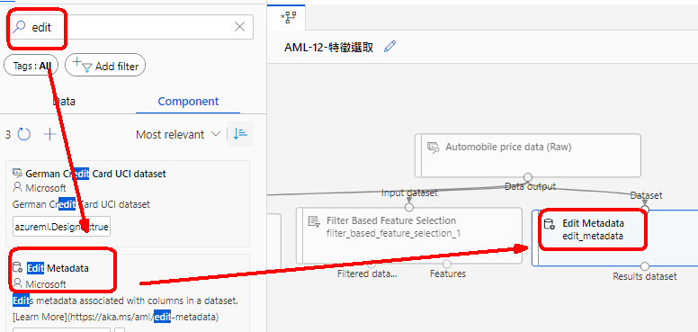
加入1個Edit MetaDatas元件來修改欄位型態
edit → Edit MetaDatas →拖曵1個

Slide 63

把『上面』欄位，都改成unchanged
注意:不要改成類別型態category

Slide 64
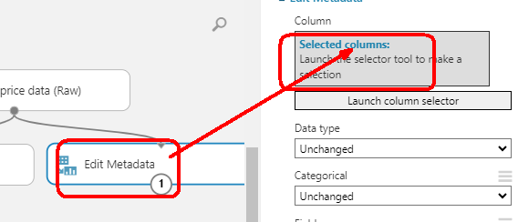
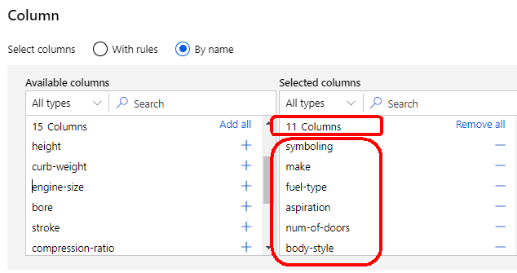
以下11個欄位，不要改變
Select columns：
1.symboling
3.Make,
4.Fuel-type,
5.aspiration,
6.num-of-doors,
7.body-style,
8.drive-wheels,
9.engine-location,
15.engine-type,
16.num-of-cylinders,
18.fuel-system,

Slide 65
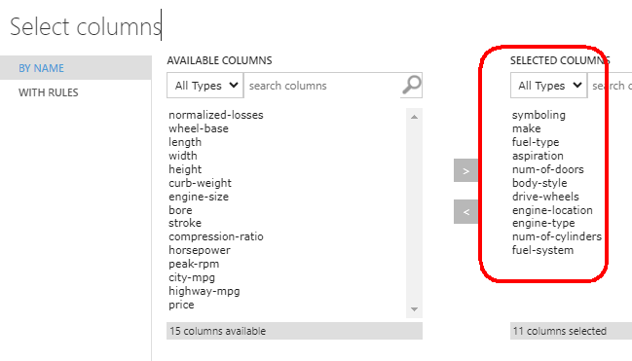
修改以下11個欄位，改成catoegory型態

Slide 66
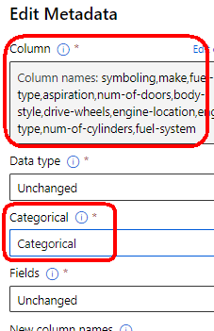
以下11個欄位，categorical

Slide 67
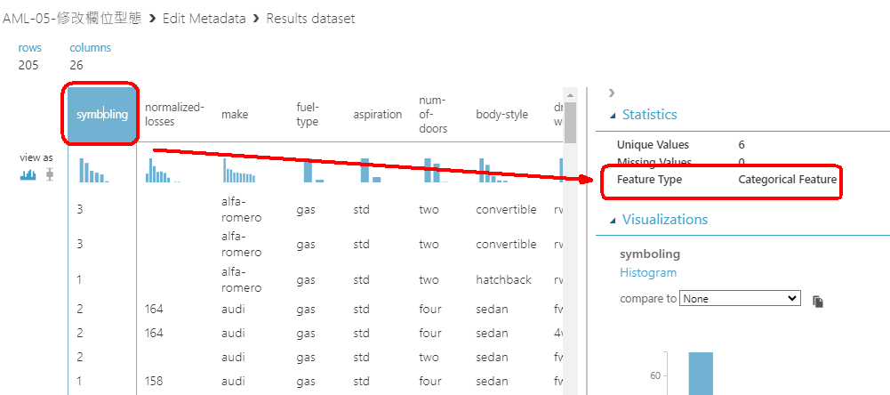
Run, Visualize： 1. symboling已經修改成Categorical Feature

Slide 68
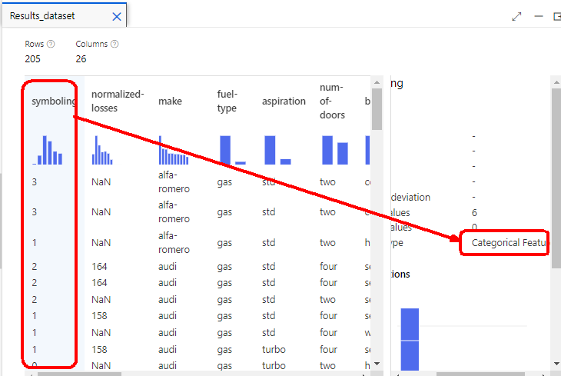
Run, Visualize： 1. symboling已經修改成Categorical Feature 直方圖變成柱狀圖

Slide 69
本問題是預測price
所以說迴歸問題

Slide 70
使用數學model
迴歸模型
Boosted Decision Tree

Slide 71
能幫你算出重要的特徵欄位的 3種模型
1.分類問題：
邏輯迴歸模型（Logistic Regression）
決策樹模型（Boosted Decision Tree）
2.迴歸問題：
線性迴歸（Linear Regression）
邏輯迴歸模型（Logistic Regression）
決策樹模型（Boosted Decision Tree）

Slide 72
能幫你算出重要的特徵欄位的 3種模型
1.分類問題：
邏輯迴歸模型（Logistic Regression）
決策樹模型（Boosted Decision Tree）
2.迴歸問題：
線性迴歸（Linear Regression）
邏輯迴歸模型（Logistic Regression）
決策樹模型（Boosted Decision Tree）
這2個模型，是你建立模型的首選

Slide 73
第3種的特徵選取方法 model based特徵選取
1.方法：要先run model
先建立模型model，
再計算學習後
就會幫你算出重要的特徵欄位

Slide 74
使用數學model
迴歸：決策樹迴歸模型
Bootsted Decision Tree regression

Slide 75
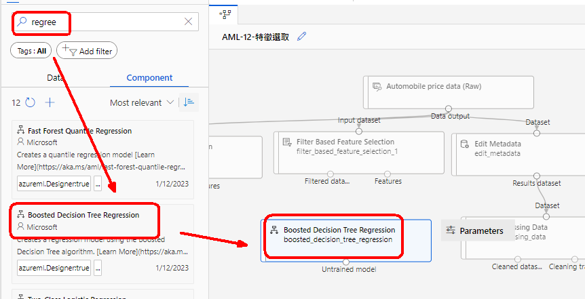
使用數學model迴歸模型 Boosted Decision Tree

Slide 76
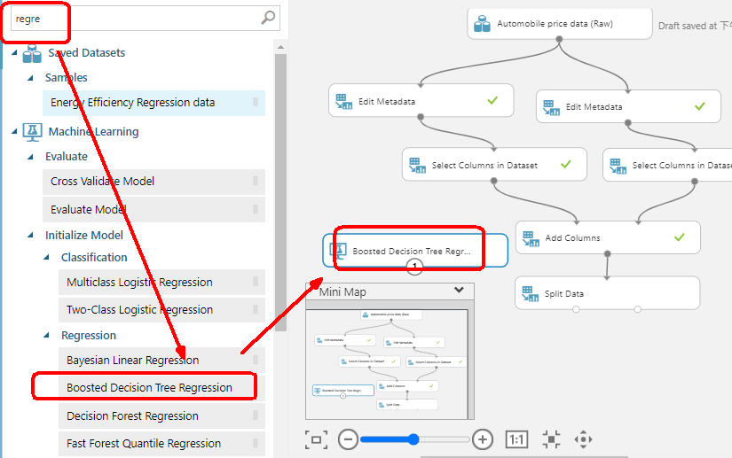
使用數學model：迴歸：決策樹迴歸模型 Bootsted Decision Tree regression

Slide 77
訓練model
Train model

Slide 78
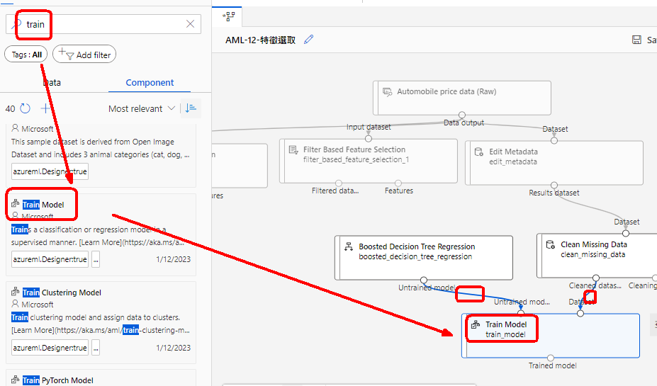
訓練model，Train model

Slide 79
設定『目標值Label』是哪個欄位？
launch column selector

Slide 80
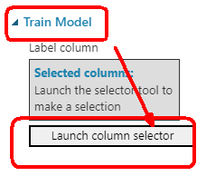
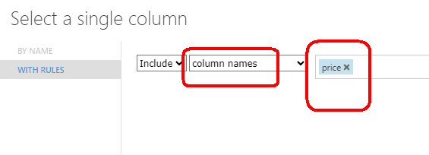
設定目標值：點按tain model →launch column selector→輸入price

Slide 81
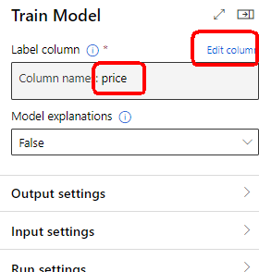
設定『目標值Label』的欄位：price

Slide 82
第3種特徵選取： 執行model後
顯示最要要的特徵欄位

Slide 83
第3種的特徵選取方法 model based特徵選取
1.方法：要先run model
先建立模型model，
再計算學習後
就會幫你算出重要的特徵欄位

Slide 84
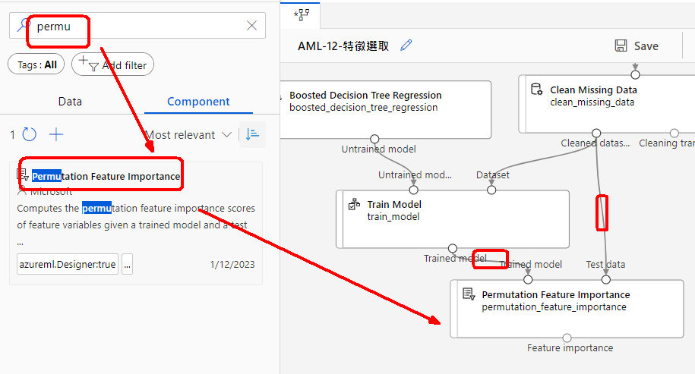
使用permutation feature importance元件，做model base 找出最重要特徵欄位

Slide 85
使用permutation feature importance元件，做model base 找出最重要特徵欄位

Slide 86
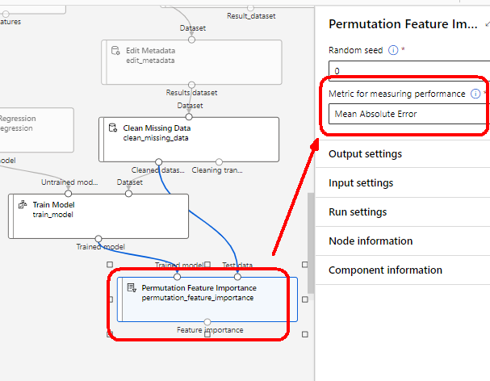
設定permutation feature importance，評估成效比較的參數：選擇MAE(mean absolute error)

Slide 87
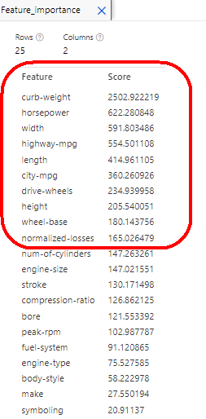
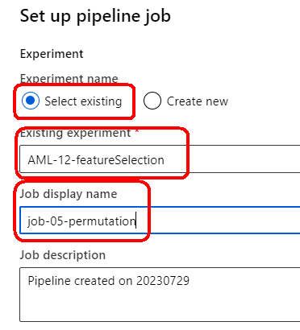
先submit，再preview 資料集 重要性前10名的排序

Slide 88
比較3種特徵選取
所選擇出來的前10個重要特徵變數

Slide 89
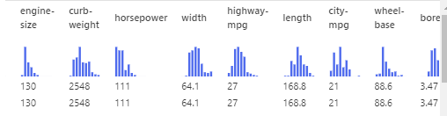
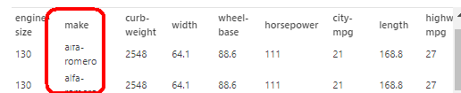
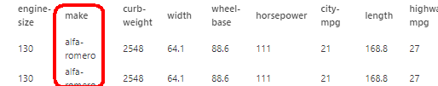
方法1挑出的特徵欄位（都是數值欄位）
方法2挑出的特徵欄位（混合數值，文字欄位）
方法3挑出的特徵欄位（混合數值，文字欄位）

Slide 90
比較3個特徵選取方法的差異
(1).3個方法挑出的特徵欄位有不同
方法2/方法3，挑出的特徵欄位一樣
所以，Chi squared簡單又準確
(2).三個方法顯示的feature importance是一樣的內容

Slide 91
比較3種特徵選取
所選擇出來的
feature importance

Slide 92



Slide 93
結論

Slide 94
比較3個特徵選取方法的差異
(1).3個方法挑出的特徵欄位有不同
方法2/方法3，挑出的特徵欄位一樣
所以，Chi squared簡單又準確
(2).三個方法顯示的feature importance是一樣的內容

Slide 95
特徵選取的另外一種用途
用挑出的特徵資料
讓AI模型去訓練

Slide 96
特徵選取的另外一種用途：用挑出的特徵資料，讓AI模型去訓練
遇到問題：太多無關的特徵欄位，反而是個噪音nosie，會造成模型計算慢，或造成overfitting
解決原理：簡化特徵欄位，拿主要的特徵資料來訓練模型即可
解決方法：先用特徵選取，挑出主要的10個特徵資料，再拿去訓練模型

Slide 97
本範例內容designer的
檔案分享

Slide 98
本範例：share link to node
https://ml.azure.com/experiments/id/70aeb3ca-5215-4802-b284-794d164b2217/runs/0bc308af-a514-4fd0-abfe-0d371ad62bfd?wsid=%2Fsubscriptions%2F48f9500a-ead5-4b75-93b0-40ab42f76209%2Fresourcegroups%2Fteresa33%2Fproviders%2FMicrosoft.MachineLearningServices%2Fworkspaces%2FAML02&tid=dfb5e216-2b8a-4b32-b1cb-e786a1095218&nsq=nodePath+%3D%3D+%5C%2F#/?graphId=fb5d4d70-cbb3-4e19-8a94-cef74a4561df&label=job-07-permuttation&newGraphId=fb5d4d70-cbb3-4e19-8a94-cef74a4561df&path=%2Fexperiments%2Fid%2F70aeb3ca-5215-4802-b284-794d164b2217%2Fruns%2F0bc308af-a514-4fd0-abfe-0d371ad62bfd&runId=0bc308af-a514-4fd0-abfe-0d371ad62bfd

Slide 99
本範例：share link to graph
job-07-permuttation - Azure Machine Learning

Slide 100
本範例：pipeline job
0bc308af-a514-4fd0-abfe-0d371ad62bfd

